Slide 1
ライブラリのバージョン検出手法を用いた脆弱性検知ツールの試作
井上研究室 杉森 遼
Notes:
スライド変えるときは一呼吸おく

Slide 2
研究背景(1)
ソフトウェアの開発においてライブラリの再利用が
一般化
  開発コスト削減
  信頼性・安定性
ライブラリに含まれる脆弱性を取り込む可能性が存在
  ライブラリの更新
  修正パッチの適用
脆弱性が存在する場合は早期の対応が必要
  2017年に脆弱性が利用され，最大1億4300万人の顧客情報がハッカーによって公開[1]
[1] Equifax, “Equifax Announces Cybersecurity Incident Involving Consumer Information”,
https://www.equifaxsecurity2017.com/updates//-/announcements/a-progress-update-for-consumers,
Sept. 2017
Notes:
信頼性・安定性がある、高いということをちゃんという
このような脆弱性による被害を防ぐため、脆弱性情報の有無を確認する必要があります
ここで1分

Slide 3
研究背景(2)
脆弱性情報の有無を調べるためにライブラリの
バージョン情報が重要
ソフトウェアの開発期間が長引くにつれ，ライブラリの再利用情報が失われる可能性が存在[2]
  再利用情報からライブラリのバージョンを特定し，脆弱性検出を行うことは困難
[2] P. Xia, M. Matsushita, N. Yoshida, K. Inoue, “Studying reuse of out-dated third-party code in open source projects”, Computer Software, Vol. 30, No. 4, pp. 98–104, 2013
Notes:
脆弱性の有無を調べるために

Slide 4
用語説明
CVE(共通脆弱性識別子)
  脆弱性を一意に識別するための番号
CPE(共通プラットフォーム一覧)
  ソフトウェアなどを識別するための名称
Notes:
ここではこの先の説明で必要となる用語の説明をいたします
ここで2分

Slide 5
脆弱性検知の既存ツール (1)
GitHubのDependabot[3]
  パッケージマネージャの自動生成ファイルなどから
  ライブラリのバージョンを取得し，脆弱性情報を通知
問題点(1)
  適用されない言語が存在
    C，Swift，Objective-Cなど
  パッケージマネージャによるバージョン管理が
  行われていないと使用不可
[3] Dependabot, “Dependabot”, https://dependabot.com/

Slide 6
脆弱性検知の既存ツール(2)
CVE-Search[4]
  CVEとCPEをデータベースにインポートし, CVEの検索と処理を容易にするツール
問題点(2)
    取得情報が膨大
    必要な情報は自分で探索
    キーワード検索のため，不必要なものが表示
[4] cve-search Team, “cve-search”, https://github.com/cve-search/cve-search
Notes:
CVE (Common Vulnerabilities and Exposures)^{*1}は、 情報セキュリティにおける脆弱性やインシデントについて、それぞれ固有の名前や番号を付与し、 リスト化した事典
共通脆弱性識別子
CPE(Common Platform Enumeration)共通プラットフォーム一覧
CPE名は、ハードウェア、オペレーティングシステム、アプリケーションなどのプラットフォームを識別するため名称です。このCPE名には,2つの特徴があります。
ひとつ目は名称の中に製品種別（ハードウェア,OS,アプリケーション）を加味していること。
ふたつ目はベンダ名と製品名とを連結して名称を生成していることです。
CPE名の基本構成
cpe：/{種別}：{ベンダ名}：{製品名}：{バージョン}：{アップデート}：{エディション}：{言語}
Mongodb → データベース
Cve cpeの後ろに日本語名

Slide 7
既存研究
脆弱性情報サイトを用いた脆弱性更新通知機能 [5]
  CVEなどの脆弱性情報をデータベースにインポートし,
  特定サーバの脆弱性を検出し, 危険度の高いものは
  通知を実施
問題点(3)
  脆弱性に対する解決策の無提示
[5]田島 浩一，岸場 清悟 “脆弱性診断と脆弱性情報公開サイトを用いた脆弱性更新通知機能の試作”
「マルチメディア，分散，協調とモバイル (DICOMO2017)シンポジウム」 p.1661 - 1664

Slide 8
研究概要
ファイル集合からソフトウェアが再利用している
ライブラリのバージョンを検出し，そのバージョンの
脆弱性情報と, 再利用ライブラリ内の脆弱性修正に関する情報を出力するツールの開発
先に挙げた問題点を解決
  (1) ソースコードからライブラリのバージョンを検出
  (2) 不必要な脆弱性情報をフィルタリング
  (3) ライブラリの最新バージョンでの修正状況を出力し，バー
  ジョンアップを提案
Notes:
最新バージョンでの脆弱性修正状況を出力することで，ライブラリのバージョンアップを提案し，ファイル差分の提示により，ソフトウェア側のパッチとの差を視覚化することで，先に挙げた問題点を解決
バージョンがなくても検出できるのが手法としての売り

Slide 9






提案ツールの概要
分析対象のライブラリX
を含むアプリケーション
STEP1
ライブラリの
バージョン検出
STEP2
脆弱性情報の検索
再利用元の
ライブラリX
STEP4
検出脆弱性情報と
最新バージョンにおける修正情報を出力
STEP3
フィルタリング
Notes:
「全体像はこのようになっています」程度で次にいく 10sぐらいで
・入力には
・そして、検出脆弱性情報と最新バージョンにおける修正情報を出力
STEP同行は次以降のスライドでどうせ言う
ここで4分

Slide 10
STEP1:ライブラリのバージョン検出
STEP1-1:ライブラリの現バージョンを検出
  ソースファイル集合を入力として，再利用元のライブラリのバージョンを検出する手法を採用[6]
    高速な類似度計算を行い，高い精度でライブラリのバージョンを検出
STEP1-2:ライブラリの最新バージョン情報を取得
  再利用元のライブラリの情報から取得
[6] 伊藤 薫, 石尾 隆, 神田 哲也,井上 克郎 “軽量な類似度計算によるプロジェクト間のソースファイル集合の再利用検出”
電子情報通信学会論文誌 VOL.J103-D NO.7 pp.542--554
Notes:
類似度はわざわざ読まなくて良い

Slide 11
STEP2: 脆弱性情報の検索
既存ツールのCVE-Searchを使用
  脆弱性に関する情報をライブラリ名を用いて，データベースからキーワード検索
  全文検索のため，不必要な脆弱性情報が混在

Slide 12
STEP3:フィルタリング
検索情報のフィルタリング
  脆弱性情報に記載されるCPEを用いてフィルタリング
    ソフトウェアなどを識別するための名称
  製品名，バージョン名，アップデートの一致でフィルタリング
    製品名はライブラリ名，バージョン名はライブラリの
    バージョン
    アップデートに関係する文字列を含むかどうかで
    フィルタリング方法を変更
cpe:{種別}:{ベンダー名}:{製品名}:{バージョン名}:{アップデート}:{エディション}:{言語}
Notes:
CPEはこのように一定の規則で並んだ文字列
となっています

Slide 13
STEP4: 脆弱性情報の表示(1)
  分析対象のライブラリcurlのバージョンは最新のものではありません (現バージョン:curl-7_50_1)
  最新バージョンはcurl-7_74_0です
  最新のバージョンでは、再利用しているバージョンから26個の脆弱性が修正されています
  以下のファイルでバージョン間に違いがあります
  ---------------------------------------------
  include/curl/curl.h
  include/curl/curlrules.h
  (中略)
  ---------------------------------------------
  以下のファイルがバージョン間で大規模な変更、または追加・削除されています
  (バージョン間でのファイル差分を出力)
  (後略)
ライブラリのバージョン情報
脆弱性修正情報
Notes:
こちらが表示の一例となります
ここではバージョン間で編集が行われたファイルとバージョン間のファイル差分を出力しています

Slide 14
STEP4: 脆弱性情報の表示(2)
  ---------------------------------------------
  脆弱性一覧
  ---------------------------------------------
  CVE: CVE-2018-1000301
  summary: curl version curl 7.20.0 to and including curl 7.59.0 contains a CWE-126: Buffer Over-read vulnerability in denial of service that can result in curl can be tricked into reading data beyond the end of a heap based buffer used to store downloaded RTSP content. This vulnerability appears to have been fixed in curl < 7.20.0 and curl >= 7.60.0.
  CVSS: 6.4
  CWE: 125
  CWE_Name: "Out-of-bounds Read"
  CWE_Description: "The software reads data past the end, or before the
  beginning, of the intended buffer."
  ---------------------------------------------
脆弱性識別番号
脆弱性情報の要約
脆弱性評価指標
脆弱性の種類の詳細説明
Notes:
・各脆弱性情報にはこのような項目を表示しています
・脆弱性の評価指標であり値が大きいほど深刻なものであることを示すCVSS
ここで7分

Slide 15
評価と調査
提案ツールの妥当性を評価
  検出した脆弱性情報の正確さの評価
ツールの応用例を提示
  検出された脆弱性の残留期間の調査
Notes:
ツールの有用性を示すため、評価と調査を行いました

Slide 16
実験対象と正解集合
5つのソフトウェアと4つのライブラリの各バージョンの
組み合わせ
  開発規模や開発コミュニティの違い
  伊藤らの実験でのバージョン検出の高い精度
    既存手法による全体の精度への影響を最小化
検出した脆弱性の精度を測定するための答えを用意
  脆弱性対策情報ポータルサイトJVN[7]の検索システムから収集
[7] JPCERT/CC , IPA, “Japan Vulnerability Notes”， https://jvn.jp/
Notes:
・こう言った理由で選択しますぐらいで選択理由を流す

Slide 17
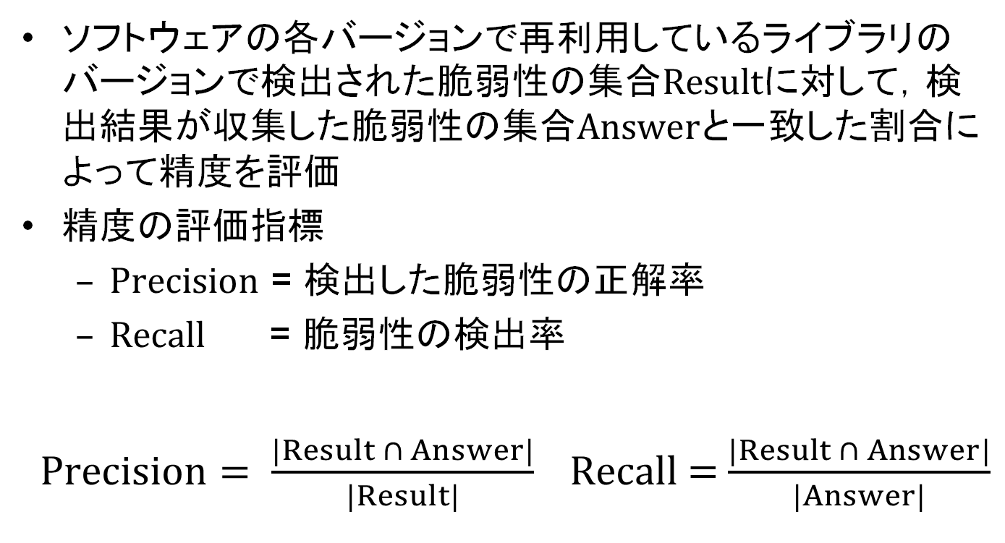
検出した脆弱性情報の正確さの評価
ソフトウェアの各バージョンで再利用しているライブラリのバージョンで検出された脆弱性の集合$Result$に対して，検出結果が収集した脆弱性の集合$Answer$と一致した割合によって精度を評価
精度の評価指標
  $Precision$ = 検出した脆弱性の正解率
  $Recall$ = 脆弱性の検出率
$Precision= \frac{|Result ∩ Answer|}{|Result|} Recall$ = $\frac{|Result ∩ Answer|}{|Answer|}$
Notes:
しゃべりはもうちょっと流す
・検出した脆弱性の集合Resultと正解集合のAnswerを用いて精度を評価
・PrecisionとRecallを使いますは言う

Slide 18
評価結果
ソフトウェア名 | ライブラリ名 | バージョン数 | 検出数 | 正解数 | Precision | Recall
Android | libpng | 76 | 385 | 385 | 1.000 | 1.000
 | curl | 61 | 739 | 739 | 1.000 | 1.000
 | ogg | 31 | 0 | 0 | N/A | N/A
 | zlib | 69 | 92 | 92 | 1.000 | 1.000
apitrace | libpng | 12 | 24 | 24 | 1.000 | 1.000
 | zlib | 12 | 32 | 32 | 1.000 | 1.000
gecko-dev | libpng | 98 | 678 | 678 | 1.000 | 1.000
 | zlib | 98 | 0 | 0 | N/A | N/A
 | ogg | 98 | 0 | 0 | N/A | N/A
v8monkey | libpng | 72 | 1440 | 1440 | 1.000 | 1.000
 | zlib | 72 | 0 | 0 | N/A | N/A
fs2open | libpng | 797 | 1605 | 1577 | 0.983 | 1.000
 | zlib | 797 | 584 | 584 | 1.000 | 1.000
全体 |  | 2293 | 5579 | 5551 | 0.995 | 1.000
Notes:
・大抵は1:1
・有用なツールであると言える
・1じゃないものにも触れて時間を使う
・Recallが1でない場合、脆弱性を見逃しているということになるので、Recallが1ということは目的を達成できていると言える
もうちょっと喋る
・じっくり見たい人もいるから、少し長めに出してもいい (最低でも30s)

Slide 19
脆弱性の残留期間の調査
ツールを応用し，脆弱性情報が公開されてからその脆弱性を解消したソフトウェアのバージョンが公開
されるまでの期間を調査
  ソフトウェアごとの期間
  ライブラリごとの期間
    傾向の違いを確認
解消されていない脆弱性は集計対象外
Notes:
ここで8分ぐらい

Slide 20
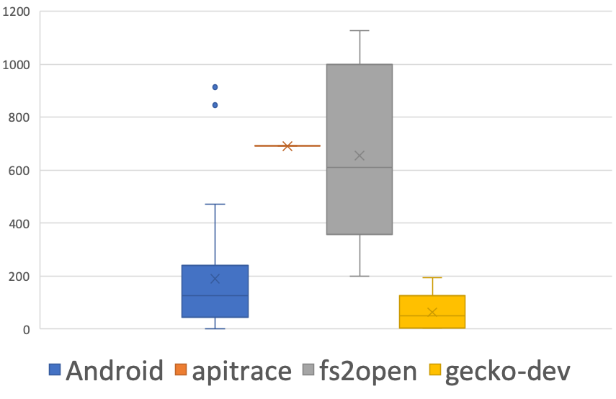
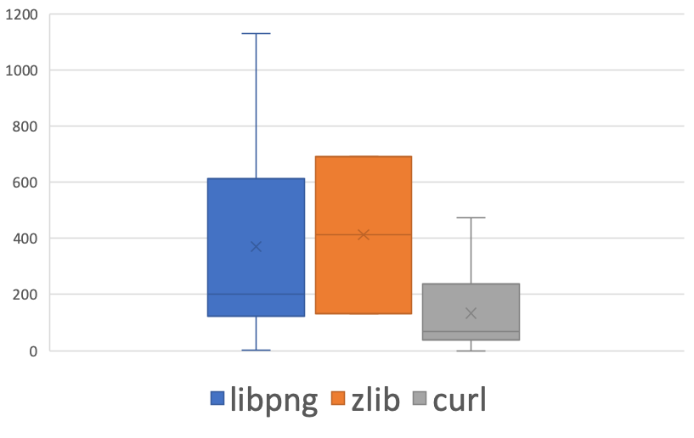
脆弱性の残留期間の調査結果
ソフトウェアごと
ライブラリごと
平均で304日間，中央値133日間，最大で1128日間
最小で0日間脆弱性が残留している
Notes:
・縦軸が脆弱性の残留期間となっていて、それぞれソフトウェア・ライブラリごとの箱ひげ図となっています。
・ソフトウェアごとで平均が大きく異なる結果となりました。また、ライブラリごとで見ても、平均が異なる結果となりました。このことから、脆弱性の対策について差があるという結果となった
・もう少しみせる
そして次に調査結果と考察についてです
スライド用にAndroidなどを拡大した画像に差し替える

Slide 21
調査結果と考察
調査結果
  脆弱性解消までの期間は異なり，長期間残留している
  場合も存在する
  公表されている危険度との相関を取った結果，基本的に相関はない
考察
  プログラムによって修正にかかる時間は異なるため，
  危険な脆弱性であってもすぐに解消されるとは限らない
Notes:
結果の後半3行を一行にして調査の2に軽く触れる程度にする
CVSSはさらっと名称を使わずに触れる「危険性を示す」
使っているプロジェクトやプログラムの複雑さなど
この時点で9分

Slide 22
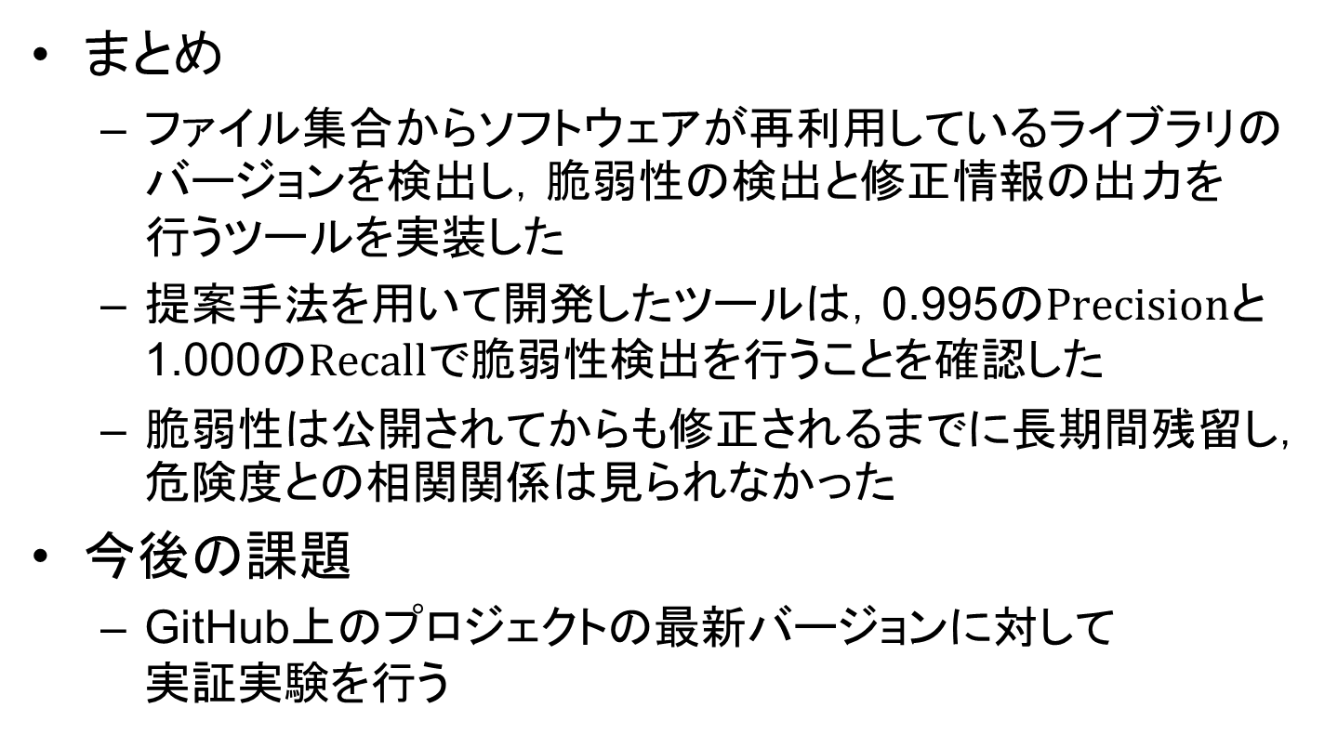
まとめと今後の課題
まとめ
  ファイル集合からソフトウェアが再利用しているライブラリのバージョンを検出し，脆弱性の検出と修正情報の出力を
  行うツールを実装した
  提案手法を用いて開発したツールは，0.995の$Precision$と1.000の$Recall$で脆弱性検出を行うことを確認した
  脆弱性は公開されてからも修正されるまでに長期間残留し，危険度との相関関係は見られなかった
今後の課題
  GitHub上のプロジェクトの最新バージョンに対して
  実証実験を行う
Notes:
調査もできるよぐらいの感じと明記しないと、既存調査についてつっこまれそう
・ツールの応用例として行った調査では、

Slide 23
研究背景(2)
脆弱性が存在する場合は早期の対応が必要
  2017年にApache Struts2の脆弱性が利用され，米国の消費者信用情報会社Equifaxが持つ最大1億4300万人の顧客情報がハッカーによって公開[1]
  同様の脆弱性が利用され，GMOペイメントゲートウェイ株式会社が運営受託している東京都税クレジットカード支払いサイトから，利用者のクレジットカード番号など合計72万件近くの情報が流出した可能性があると発表[2]
[1] Equifax, “Equifax Announces Cybersecurity Incident Involving Consumer Information”,
https://www.equifaxsecurity2017.com/updates//-/announcements/a-progress-update-for-consumers, Sept. 2017
[2] GMOペイメントゲートウェイ株式会社, “不正アクセスに関するご報告と情報流出のお詫び”,
https://www.gmo-pg.com/corp/newsroom/pdf/170310_gmo_pg_ir_kaiji.pdf, Mar. 2017
Notes:
こういう事例があるちょぐらいでとっとと行く
このような脆弱性による被害があるため、脆弱性の有無を調べる必要がある
具体的の事例はどうせ読まないなら数字だけ書いてスライドを2枚に減らす

Slide 24
用語説明
CVE(共通脆弱性識別子)
  脆弱性を一意に識別するための番号
CPE(共通プラットフォーム一覧)
  ソフトウェアなどを識別するための名称
CVSS(脆弱性評価システム)
  脆弱性の深刻度を評価する指標
  値域は[0, 10]
  数値が大きいほど，危険性の高い脆弱性を意味
Notes:
脆弱性の有無を調べるために
全部背景

Slide 25
STEP3-2:フィルタリングの種類
関係する文字列を含まない(libpngのバージョン1.2.38)
  ライブラリ名とバージョン名を結合した文字列を用いてフィルタリング
関係する文字列を含む(libpngのバージョン1.2.39beta2)
  脆弱性情報によって表記が異なる
  ライブラリ名とバージョン名，アップデート名を用いた3種類の文字列でフィルタリング
:libpng:1.2.38:
Notes:
タイトルがよろしくない
13,14を一ページに圧縮
文字列のページを全て読み上げるようなことはしない

Slide 26
STEP3-3:フィルタリングに用いる文字列
ライブラリ名 + バージョン名のみ
ライブラリ名 + バージョン名 + アップデート名
ライブラリ名 + バージョン名 + アップデート名(バージョン番号除く)
  *はCPEの各分類に対して全てのものを指す記号
:libpng:1.2.39:*
:libpng:1.2.39:beta2:*
:libpng:1.2.39:beta:*

Slide 27
脆弱性の残留期間の調査(2)
脆弱性の危険性を評価する指標であるCVSSと脆弱性残留期間の相関関係を調査
  ソフトウェアごとの相関関係
  ライブラリごとの相関関係
CVSSは値が大きいほど，危険性の高い脆弱性を意味
  十分に脆弱性対策が行われていれば，負の相関
Notes:
解消時期についての評価は空白スライドを用意
どう評価したのかを丁寧に書く必要がある
出力が判断が合っていると判断した理由
評価を重視して書く
・
・

Slide 28
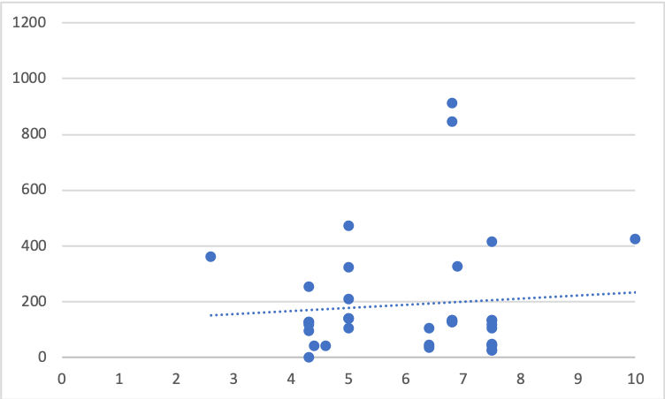
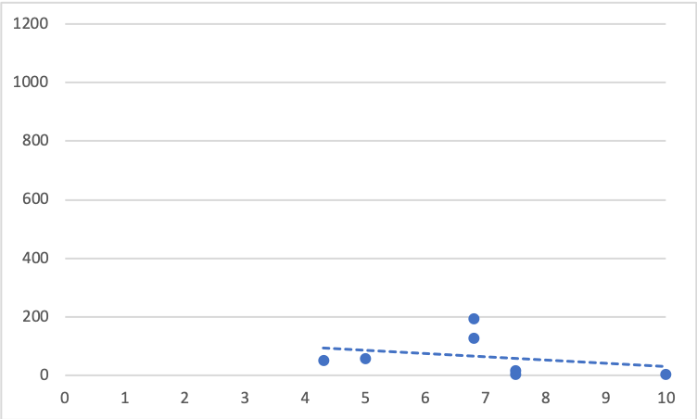
危険度との関係性の調査結果
CVSSと脆弱性残留期間の相関係数
Androidの散布図
ソフトウェア | 相関係数
Android | 0.0825
apitrace | N/A
fs2open | 0.0144
gecko-dev | -0.283
期間
CVSS
gecko-devの散布図
ライブラリ | 相関係数
libpng | 0.156
curl | -0.373
zlib | 0
期間
CVSS
Notes:
解消時期についての評価は空白スライドを用意
どう評価したのかを丁寧に書く必要がある
出力が判断が合っていると判断した理由
評価を重視して書く
・
・

Slide 29
STEP4-1:ファイル修正情報の可視化
再利用しているライブラリと最新バージョンのライブラリのバージョン間のファイル単位での修正情報を可視化
  脆弱性修正などにより，バージョン間で編集が行われたファイルを取得
    自身が使用しているライブラリと最新バージョンのライブラリの比較に使用
    ソフトウェア側のパッチとの差を可視化
Notes:
何と何のバージョン間かを明確に
いらん改行は消す
取得は言い方変えたい

Slide 30


提案ツールの概要
④検出脆弱性情報と
最新バージョンにおける
修正情報を出力
③フィルタリング
①バージョン検出
ツール使用者
②脆弱性情報の検索
⓪分析対象ソフトウェアと
ライブラリを指定
CVE-Search
Notes:
重要な部分をハイライトする
0を1に繰り上げ
枠のキャプションなかった
反転させる
アイコンはこのままで流れは前のもの

